Slide 1
TIN HỌC CƠ BẢN - BÀI VII
CÁCH GÕ TIẾNG VIỆT
NGUYỄN HỒNG QUÂN
Tình nguyện viên bảo tồn Rùa biển

Slide 2
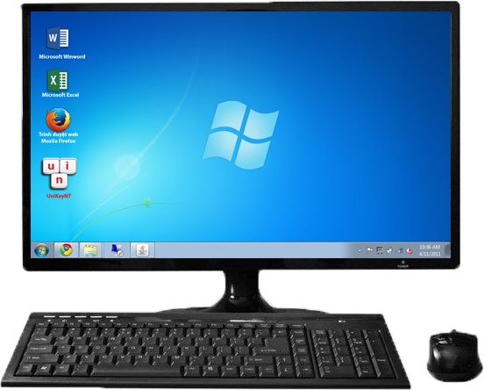
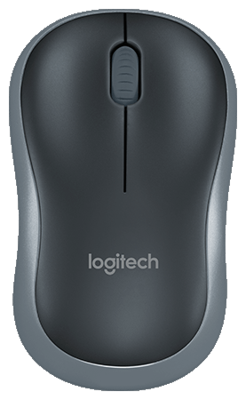
TIẾNG VIỆT VÀ CÁCH GÕ TIẾNG VIỆT
Bộ gõ tiếng Việt là một loại phần mềm hỗ trợ soạn thảo văn bản bằng tiếng Việt trên máy tính, thường cần phải có fonts ký tự chữ Tiếng Việt đã được cài đặt trong máy tính. Trong bài này các em sẽ được học về bộ gõ tiếng Việt có tên là UNIKey.
Bấm chuột vào và gõ Enter
Hãy tìm biểu tượng này trên desktop

Slide 3
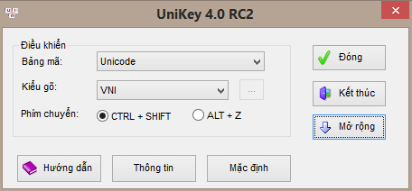
Bấm chuột vào đây để chọn bảng mã Unicode như hình.
Bấm chuột vào nút Đóng để hoàn tất
Bấm chuột vào đây để chọn kiểu gõ VNI như hình.

Slide 4
CÁCH GÕ TIẾNG VIỆT THEO KIỂU GÕ VNI
Dấu
Sắc
A+1=Á
Dấu
Hỏi
A+3=Ả
Dấu
Nặng
A+5=Ạ
Dấu
Ư
U+1=Ư
Dấu
Đ
D+9=Đ
Dấu
Huyền
A+2=À
Dấu
Ngã
A+1=Á
Dấu
Mũ
A+6=Â
Dấu
Ă
A+8=Á

Slide 5
CÁCH GÕ TIẾNG VIỆT THEO KIỂU GÕ VNI
Cóc = C + o + 1 + c
Rùa = R + u + 2 + a
Hổ = H + o + 6 + 3
Trĩ = T + r + I + 4
Ngựa = N + g + u + 7 + 5 + a
Trâu = T + r + a + 6 + u
Hươu = H + u + 7 + o + 7 + u
Hoẵng = H + o + a + 8 + 4 + n + g
Đỉa = D + 9 + i + 3 + a

Slide 6
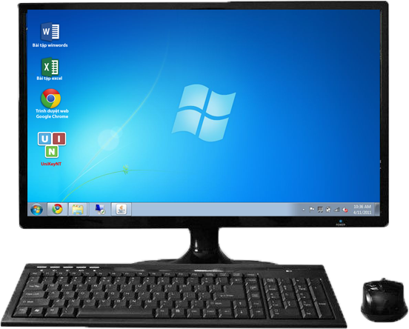
TIẾNG VIỆT VÀ CÁCH GÕ TIẾNG VIỆT
Hãy tìm biểu tượng này trên desktop
Bấm chuột vào và gõ Enter

Slide 7
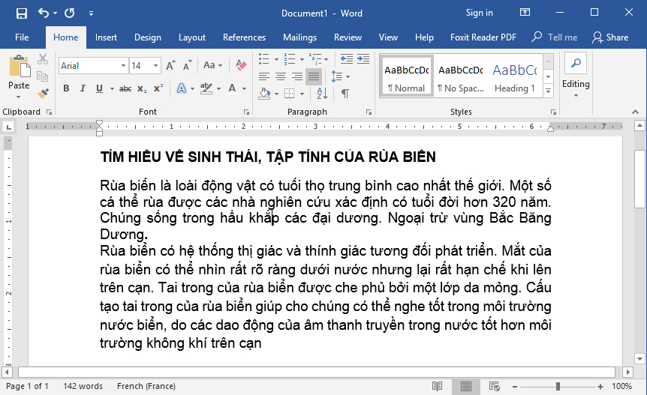
CÁCH GÕ TIẾNG VIỆT THEO KIỂU GÕ VNI

